Slide 1
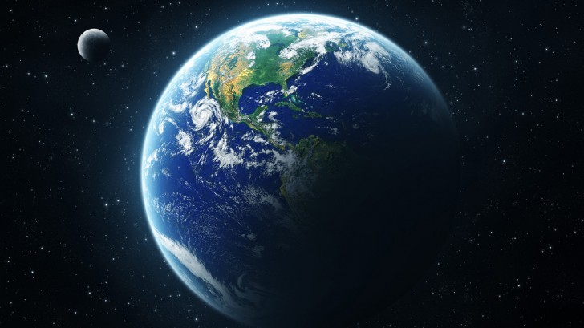
ТРЕЋИ РАЗРЕД
БОГ ЈЕ СТВОРИО ЈЕДИНСТВЕНИ СВЕТ

Slide 2
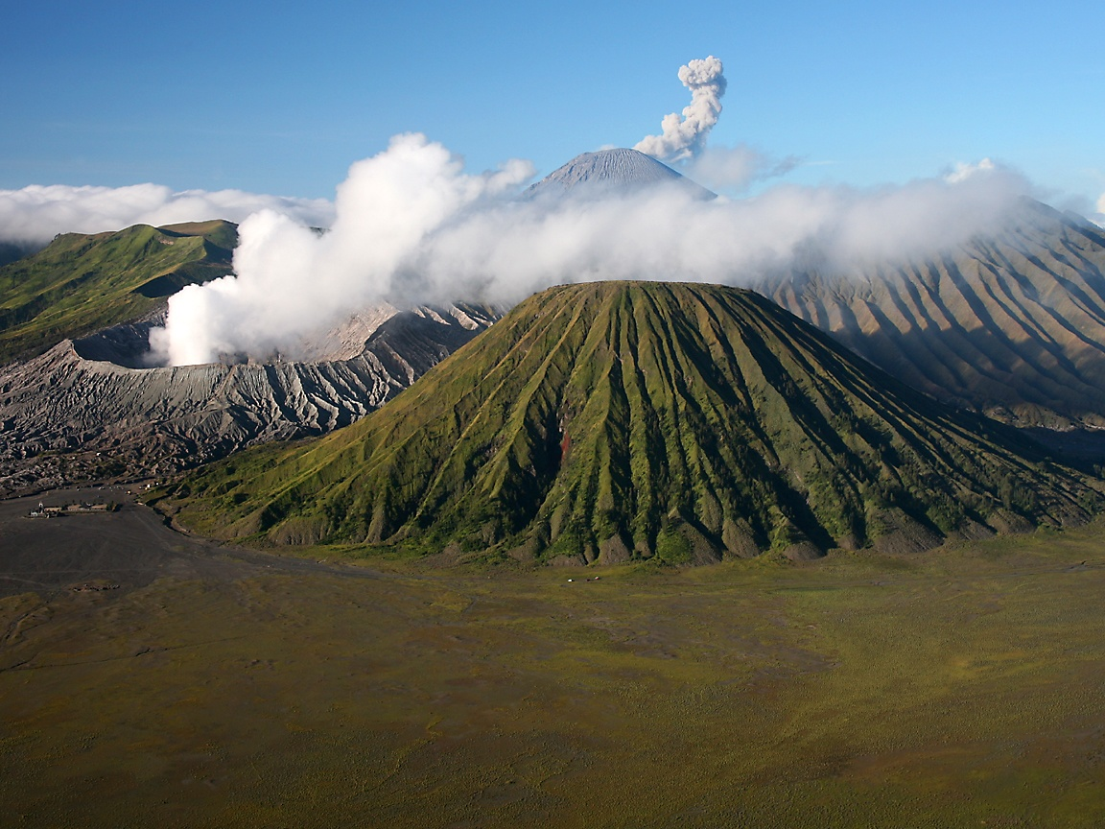

створио је биљке, реке, планине...

Slide 3
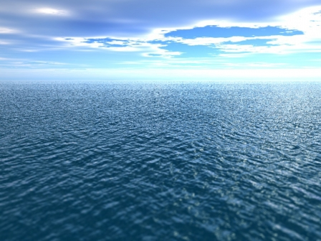

Slide 4
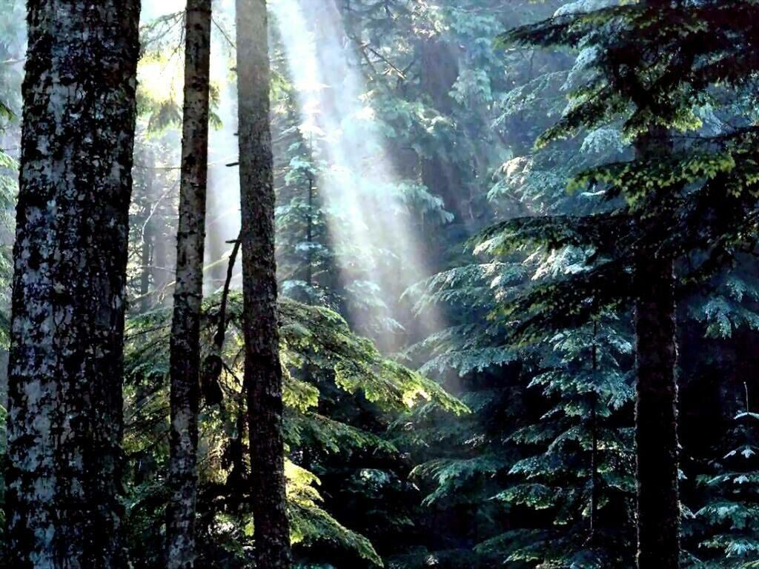

Slide 5
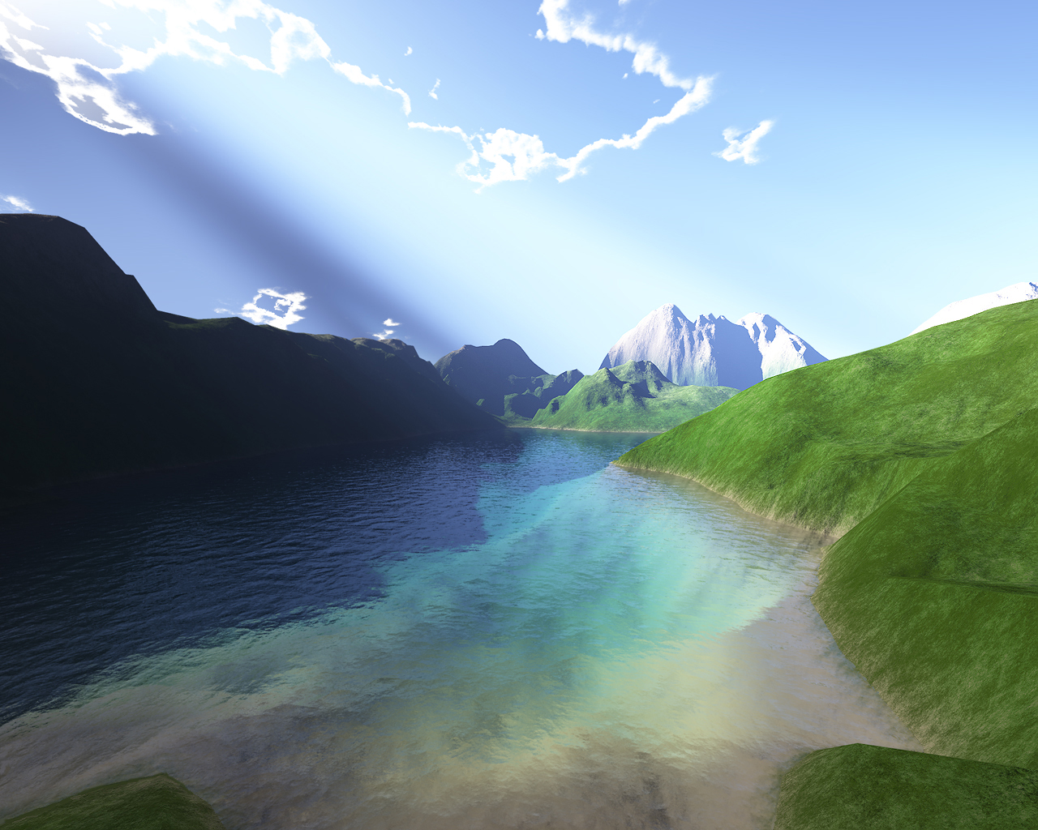

Slide 6
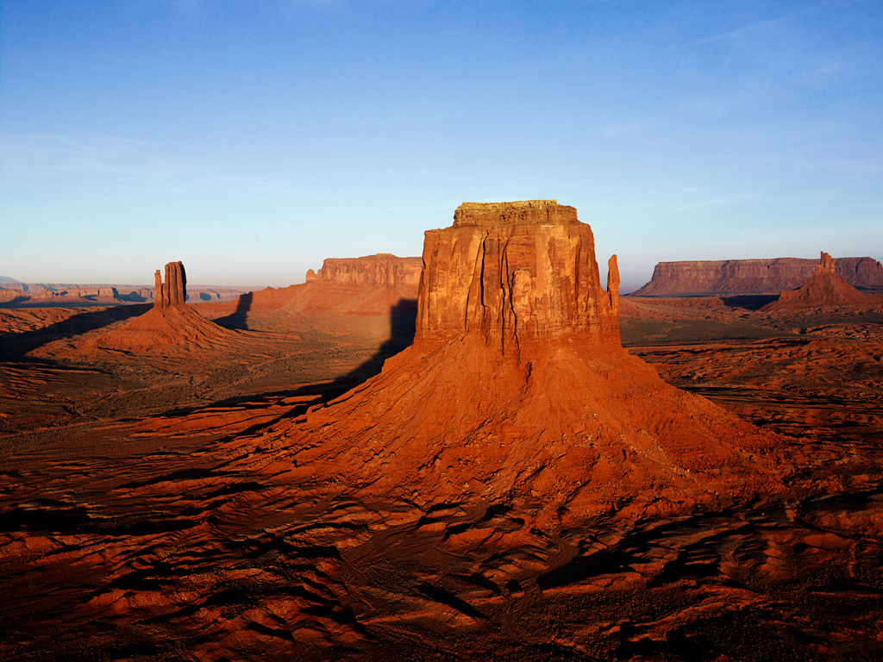

Slide 7
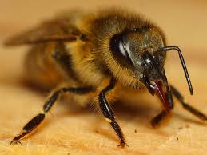
БОГ ЈЕ СТВОРИО РАЗЛИЧИТЕ ВРСТЕ, КОЈЕ СУ МЕЂУСОБНО РАЗДЕЉЕНЕ.

Slide 8
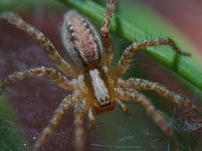

Slide 9
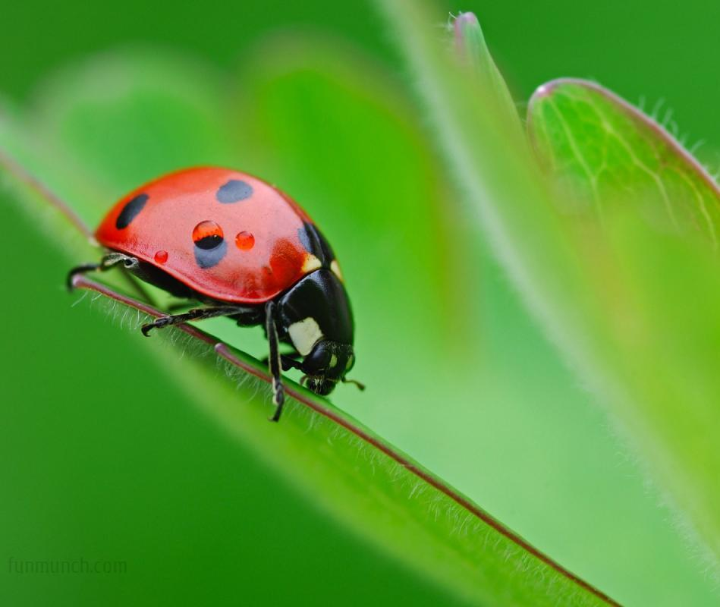

Slide 10
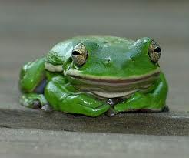
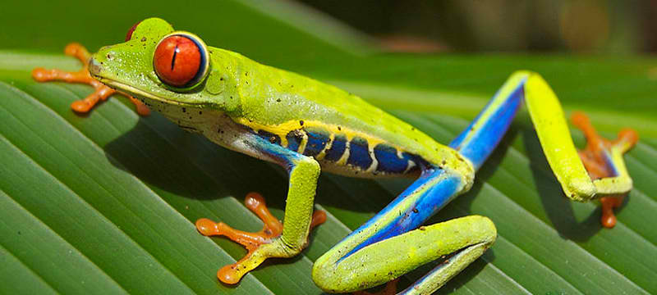

Slide 11
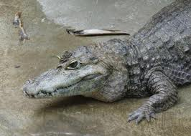

Slide 12
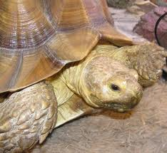

Slide 13
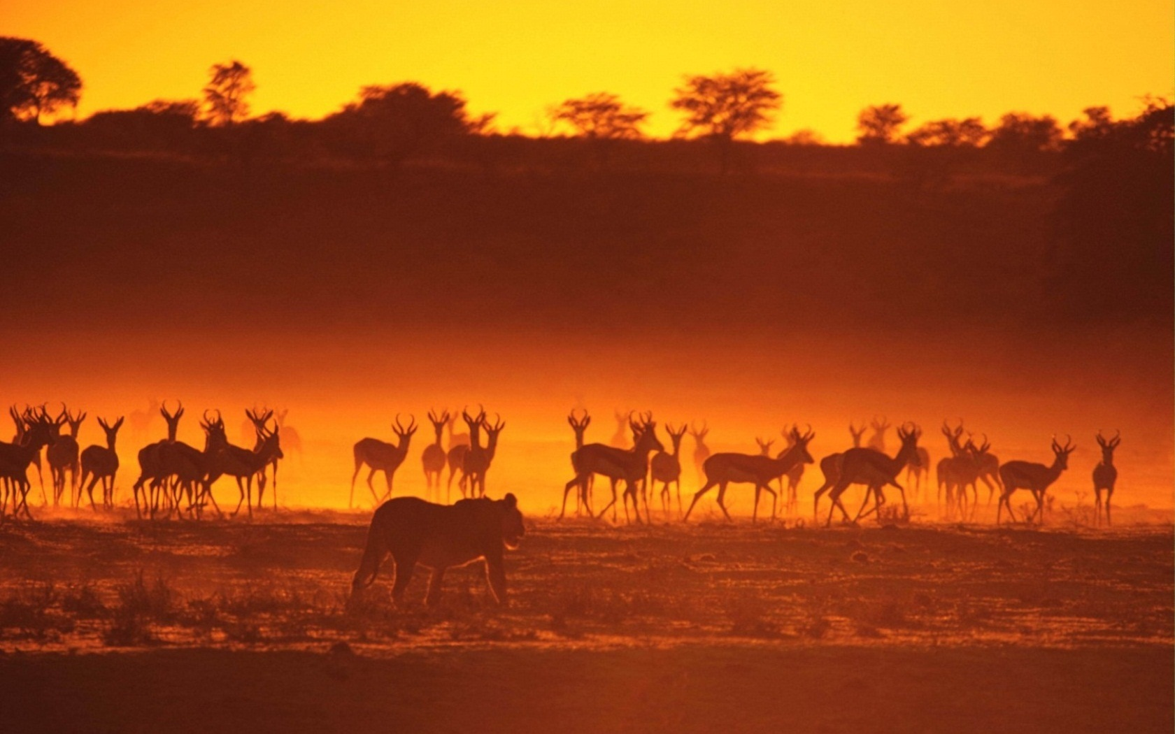

Slide 14
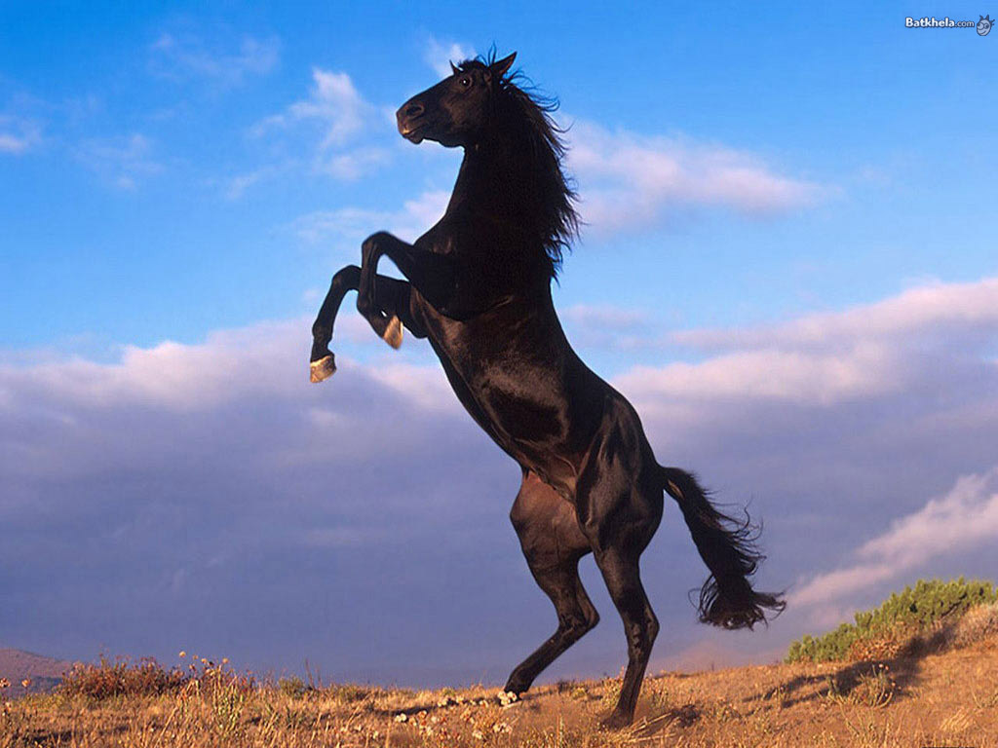

Slide 15
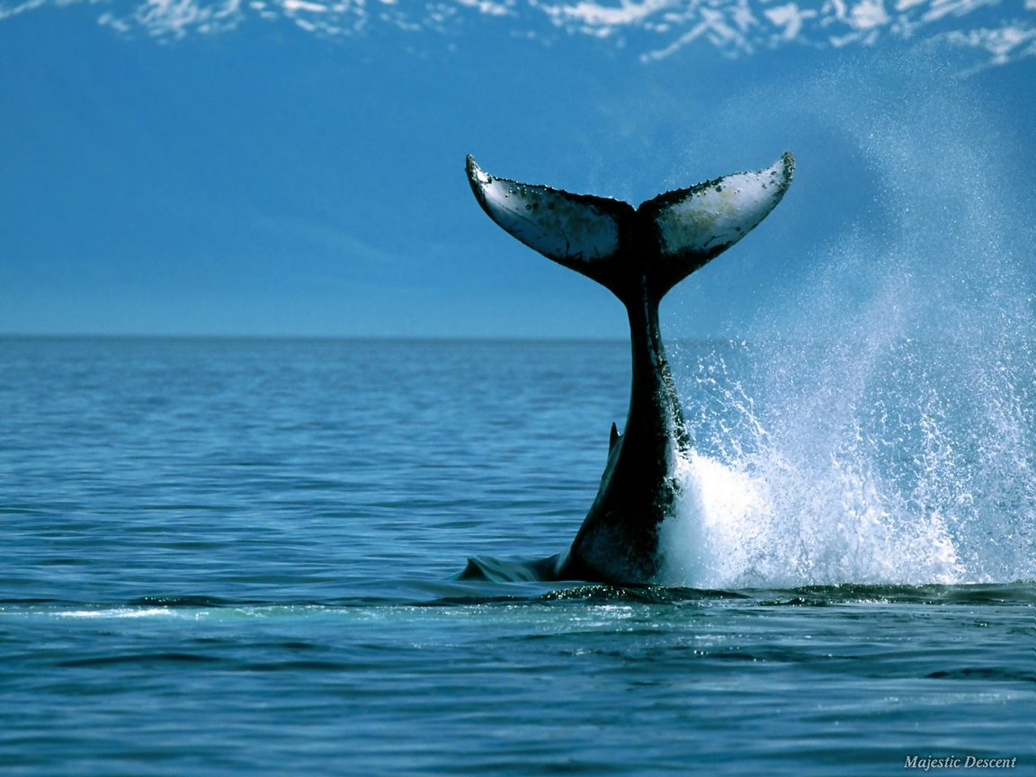

Slide 16
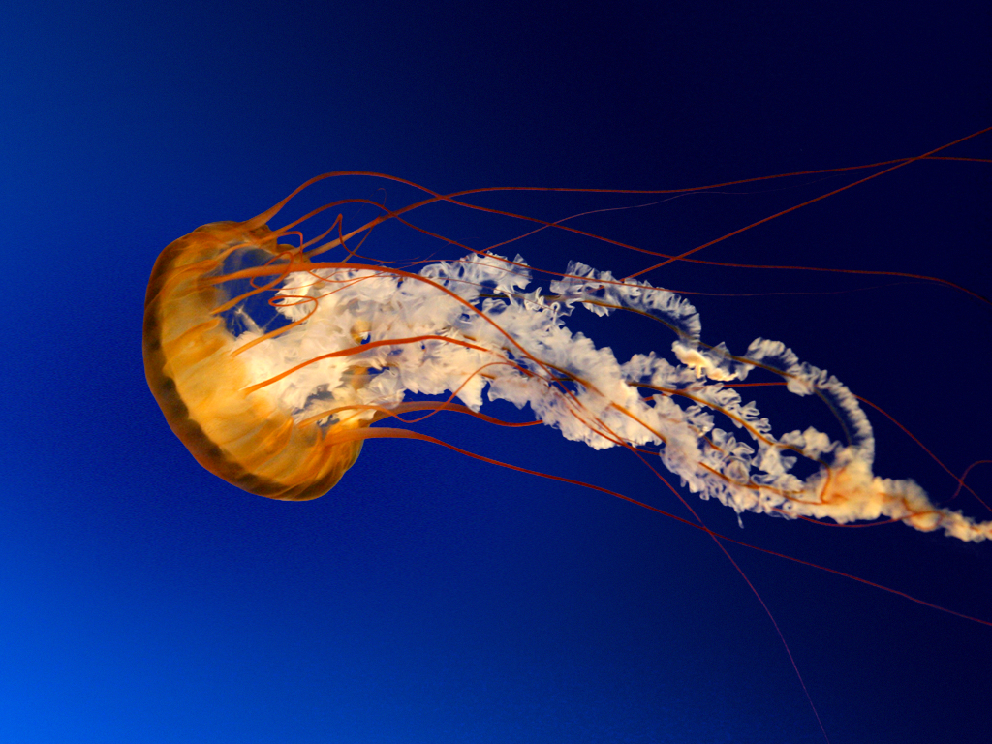

Slide 17
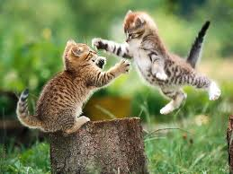

Slide 18
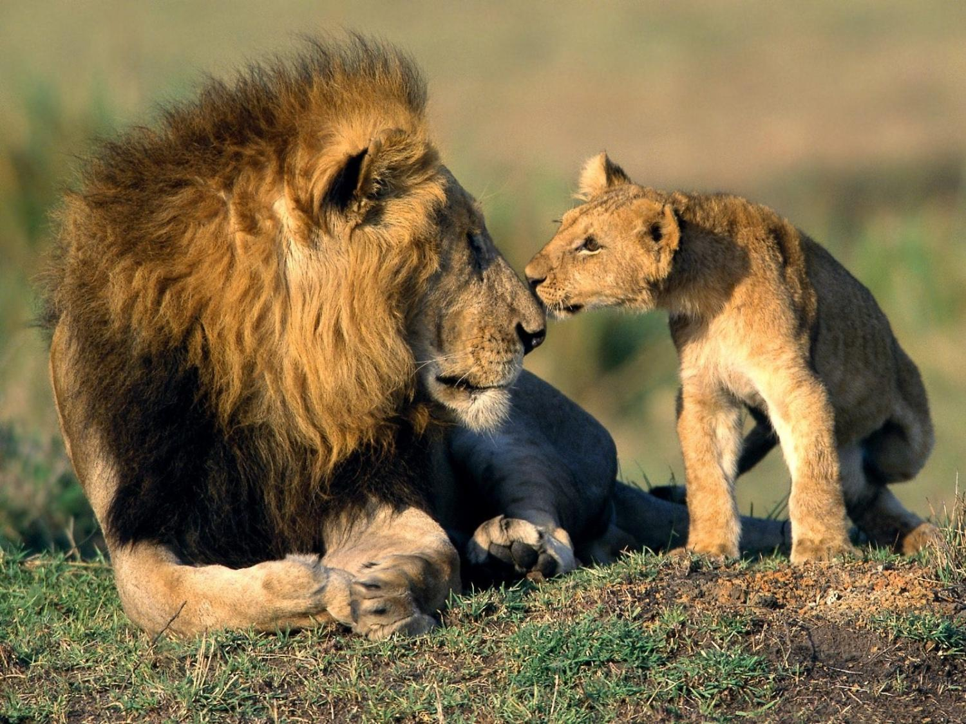

Slide 19
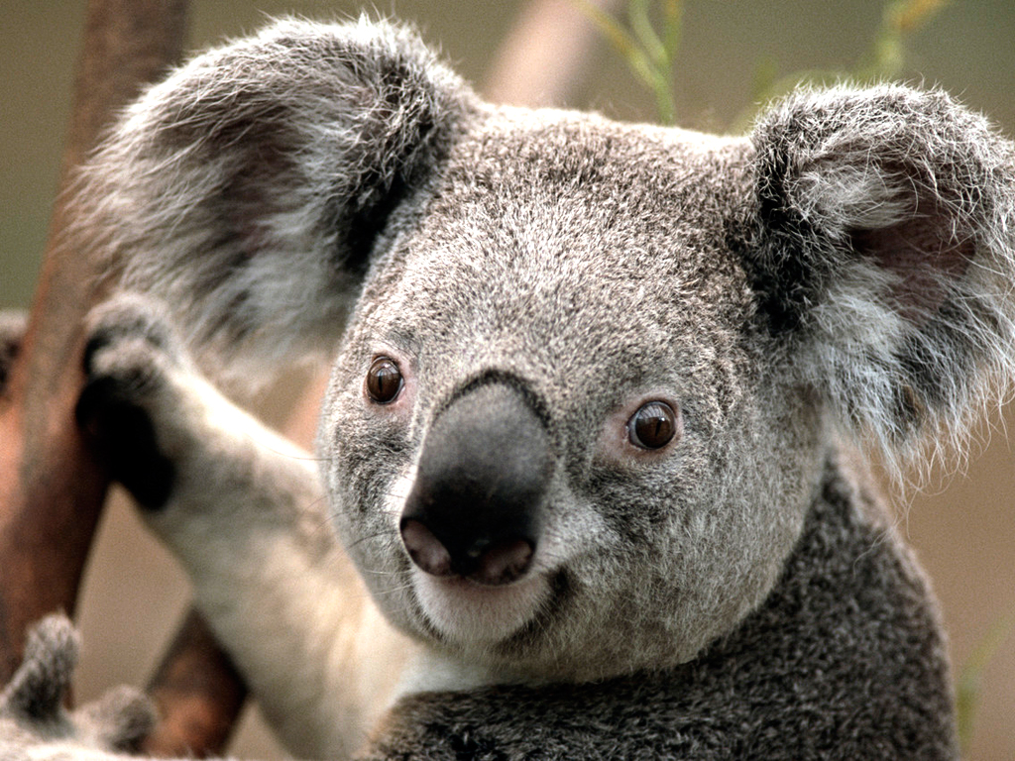

Slide 20
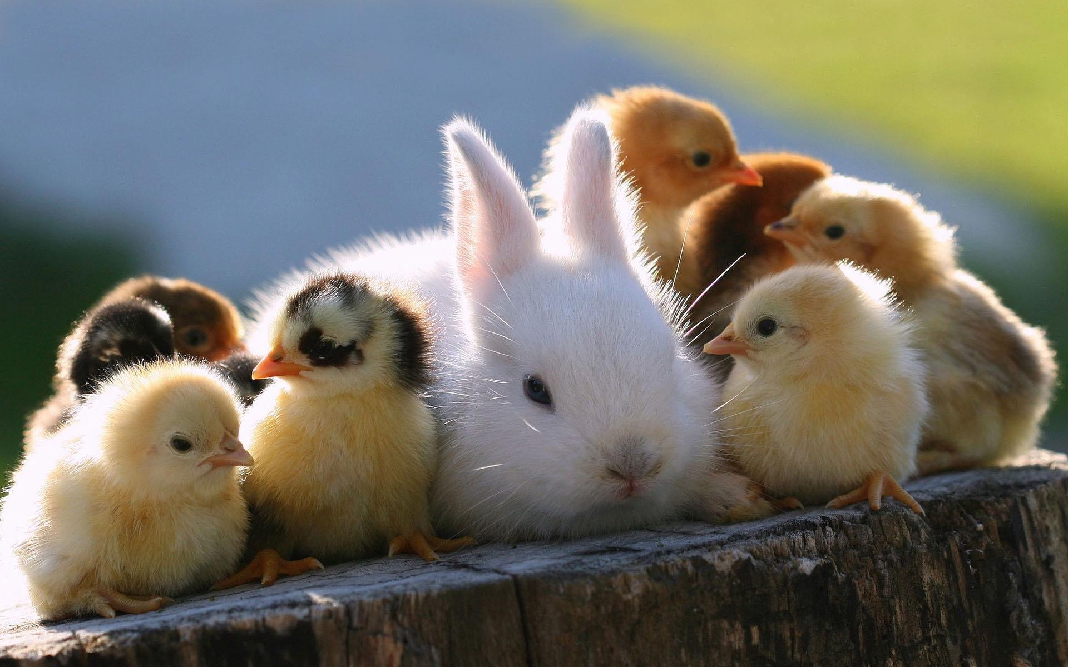

Slide 21
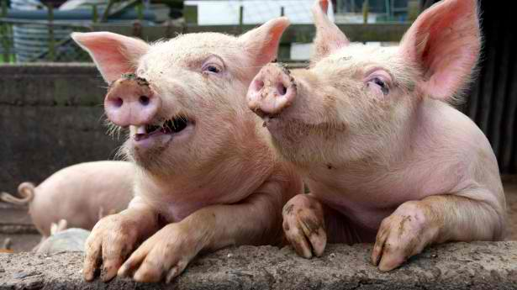

Slide 22
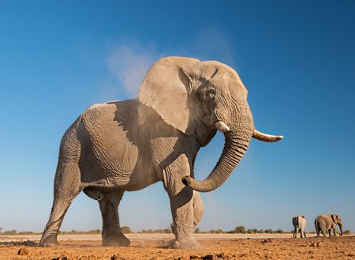

Slide 23
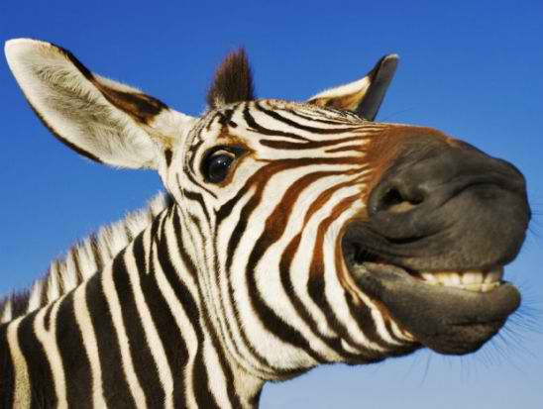

Slide 24
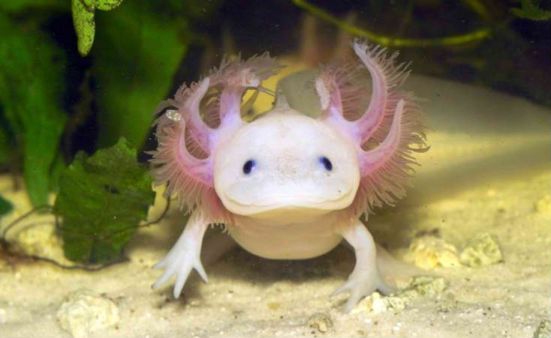

Slide 25
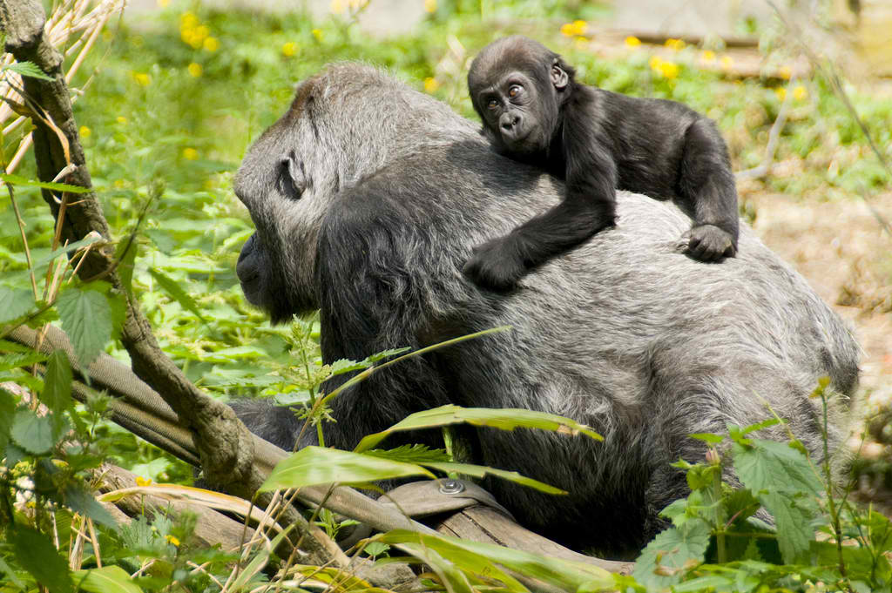

Slide 26
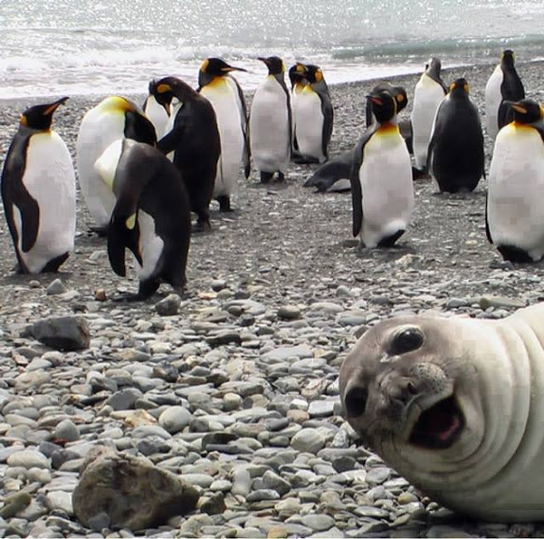

Slide 27
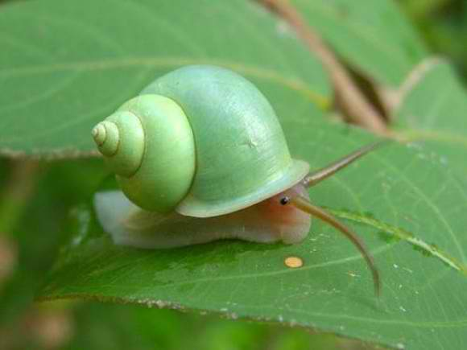

Slide 28
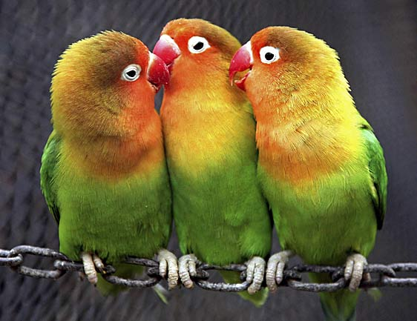

Slide 29
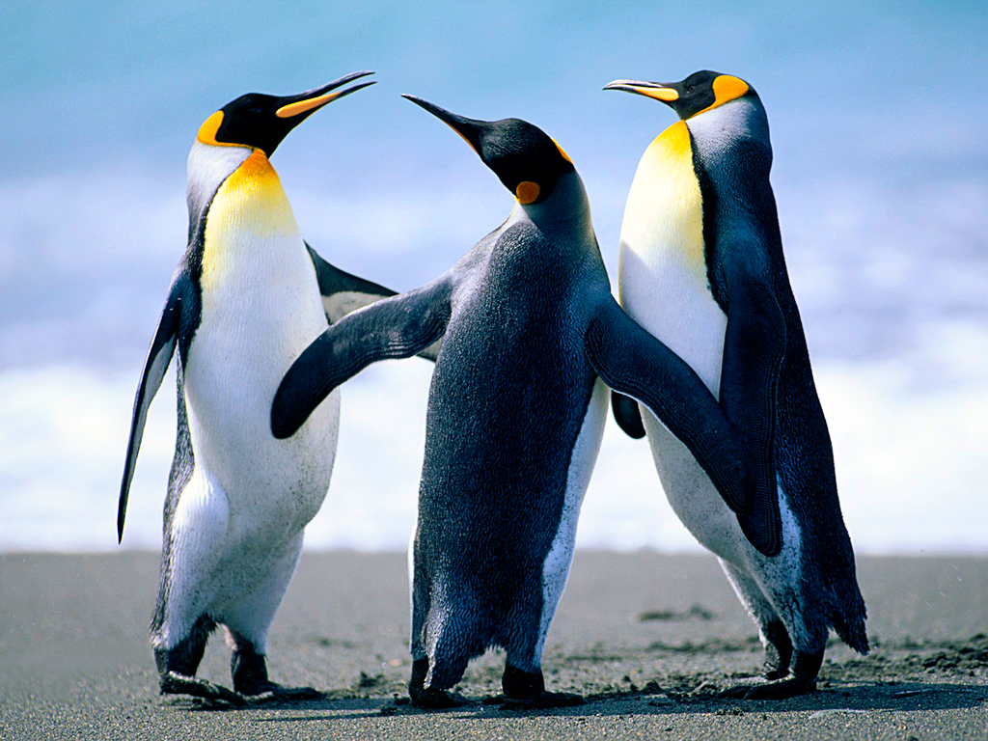

Slide 30
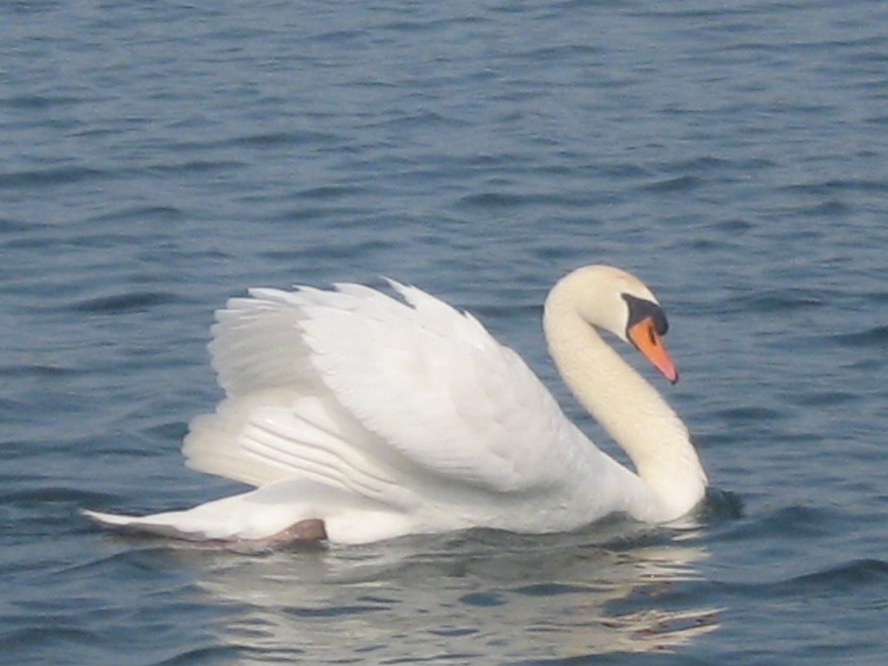

Slide 31
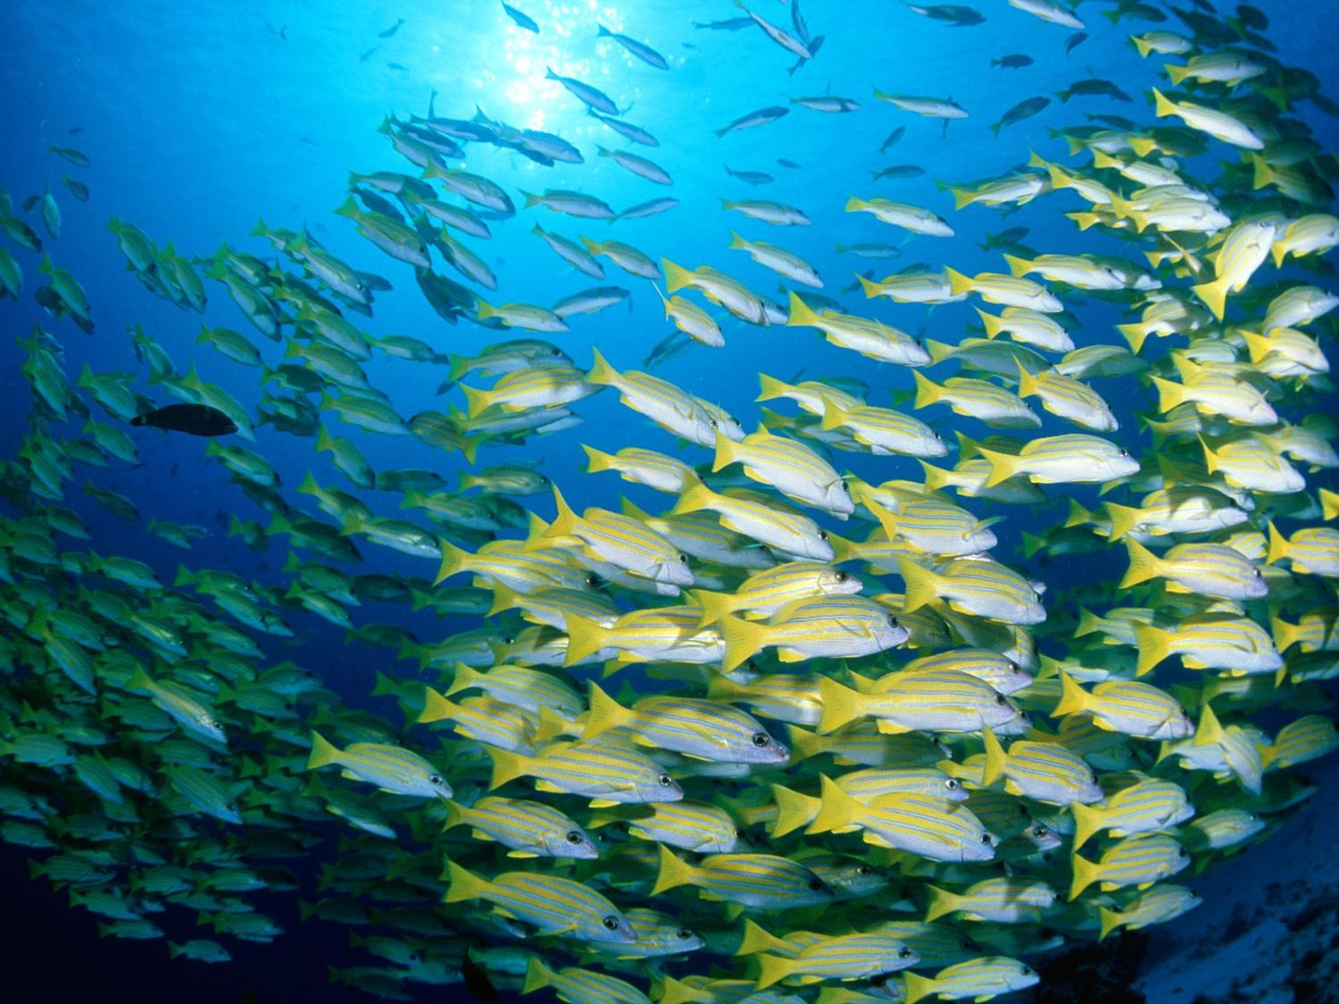

Slide 32
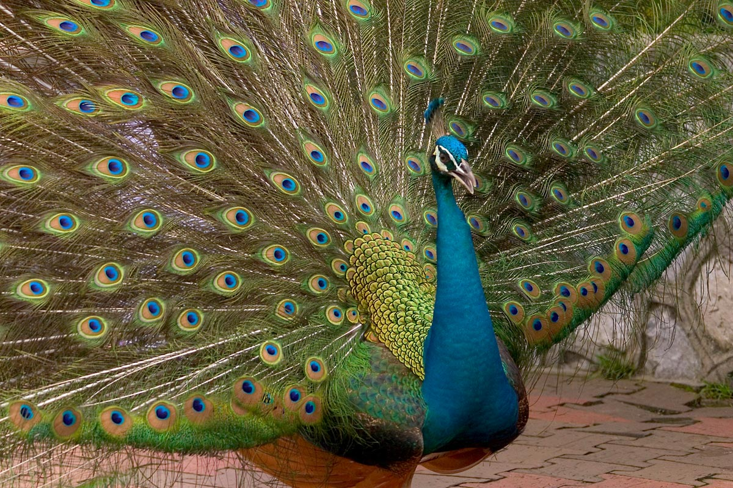

Slide 33
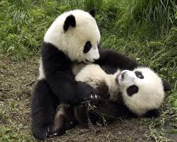

Slide 34
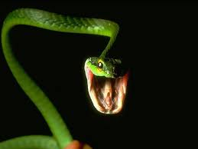

Slide 35
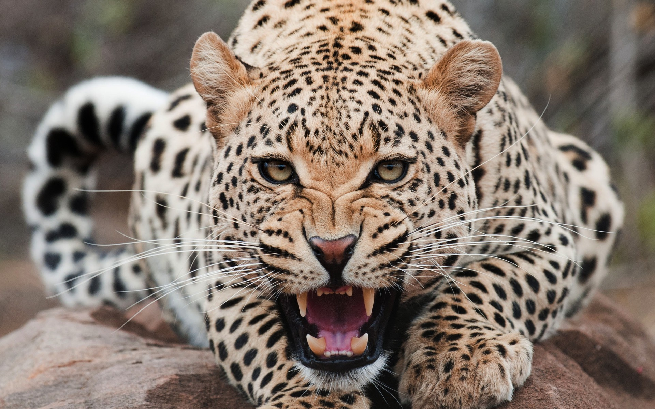

Slide 36
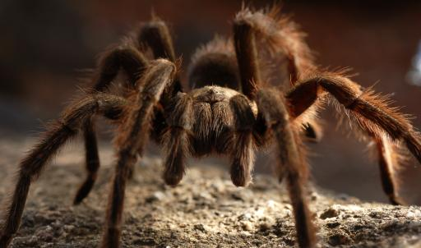

Slide 37
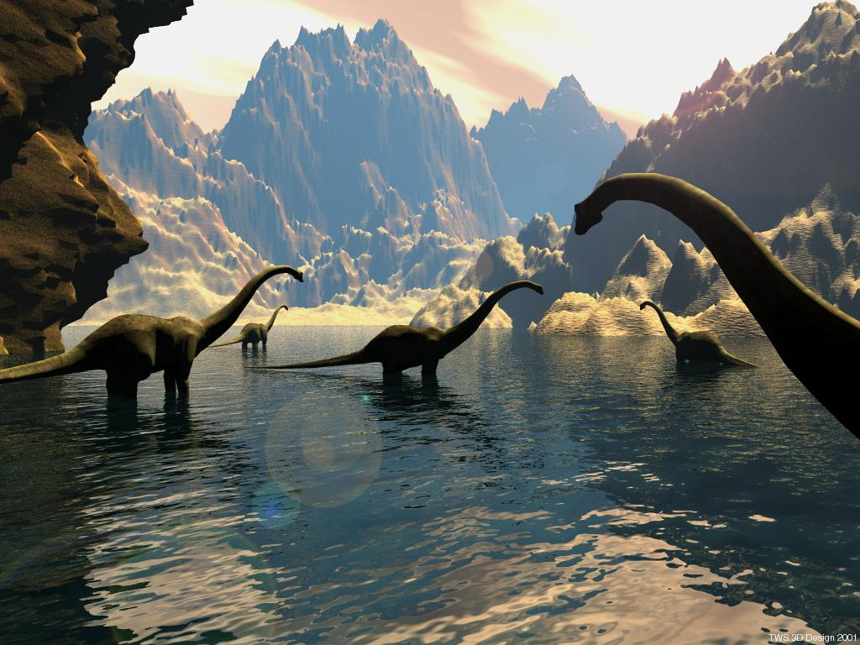

Slide 38
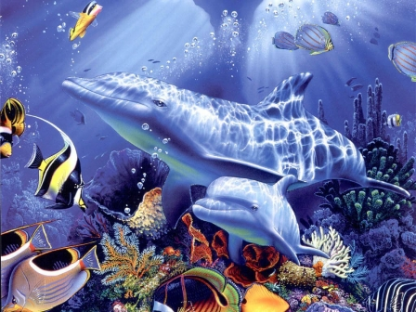

Slide 39
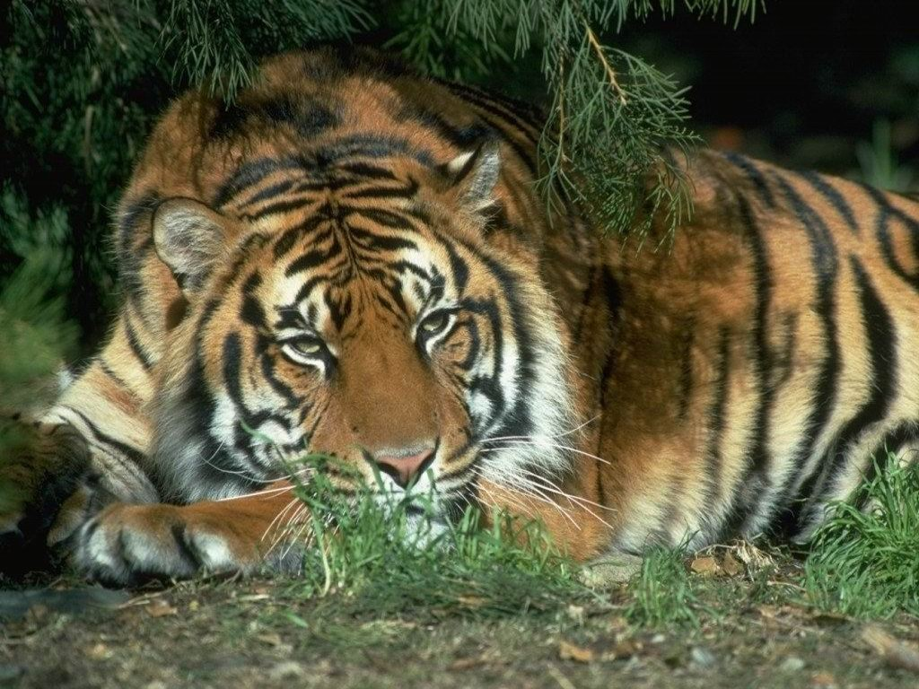

Slide 40
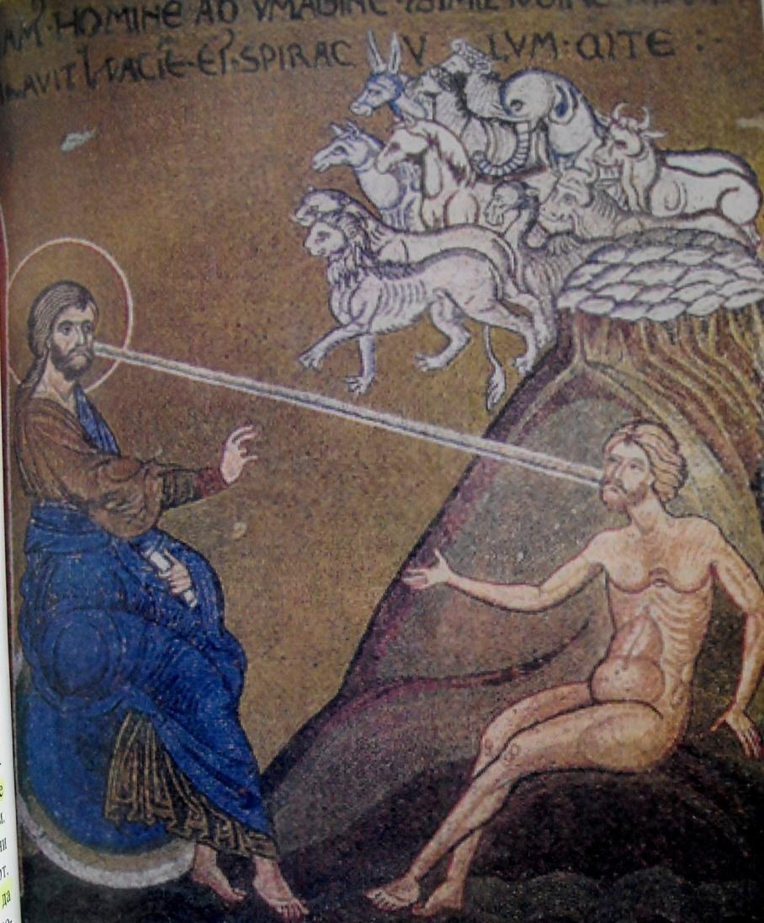
БОГ ЈЕ СТВОРИО ЧОВЕКА
ПО СВОМ ЛИКУ И ПОДОБИЈУ

Slide 41
ЧОВЕК ЈЕ ВРХУНАЦ БОЖИЈЕГ СТВАРАЊА. БОГ ЈЕ ЧОВЕКУ ДАО СВЕТ ДА МУ СВЕТ СЛУЖИ. ДАО МУ ЈЕ СЛОБОДУ И МОГУЋНОСТ ДА ВОЛИ И ДА ВЕЧНО ЖИВИ У ЗАЈЕДНИЦИ СА БОГОМ.

Slide 42
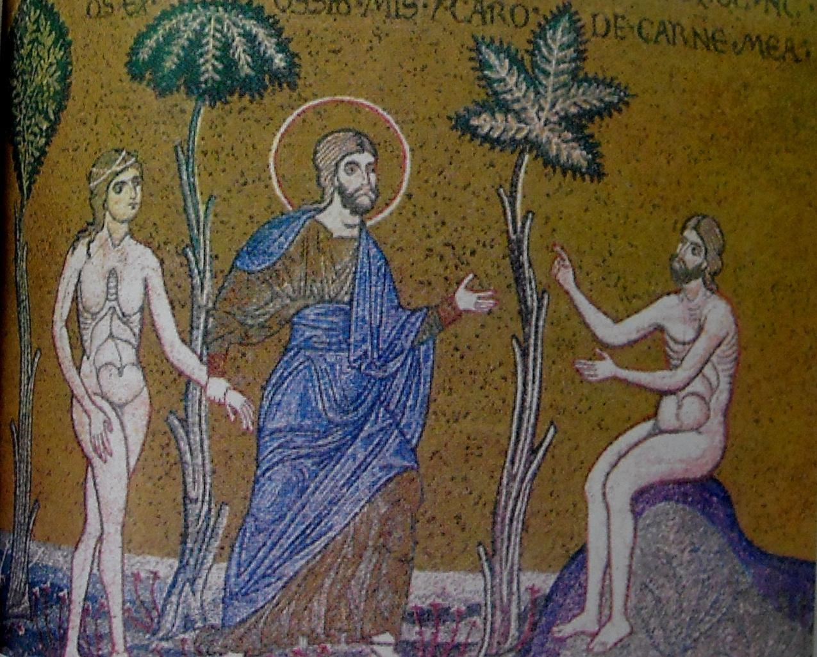
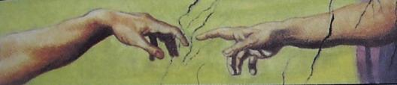

Slide 43
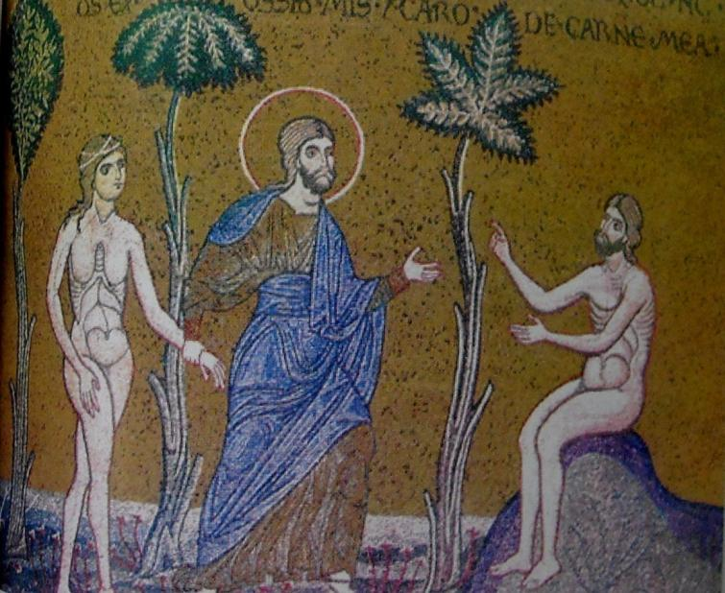
“Рађајте се и множите и напуните земљу и владајте њоме!”

Slide 44
ПРЕКО ЧОВЕКА СЕ СВА ПРИРОДА УСМЕРАВА КА БОГУ. ПРИРОДА ЈЕ БОЖИЈИ ДАР И ТРЕБА ДА ЈЕ ЧУВАМО. ТРЕБА ДА ПОШТУЈЕМО РАЗЛИКЕ ПО КОЈИМА СУ СТВОРЕНЕ РАЗЛИЧИТЕ ВРСТЕ.

Slide 45
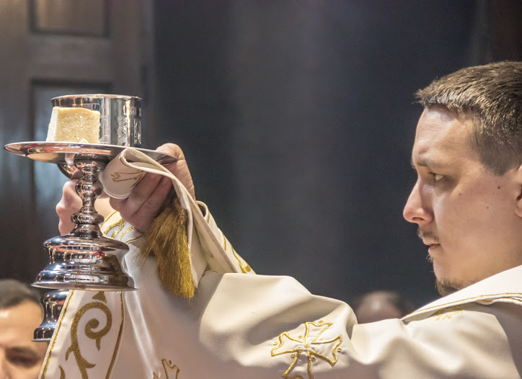
НА ЛИТУРГИЈИ ЉУДИ, КАО ДЕО ПРИРОДЕ, ПРИНОСЕ ДАРОВЕ ПРИРОДЕ БОГУ.
ТВОЈЕ ОД ТВОЈИХ
ТЕБИ ПРИНОСЕЋИ ЗБОГ СВЕГА
И ЗА СВЕ

Slide 46
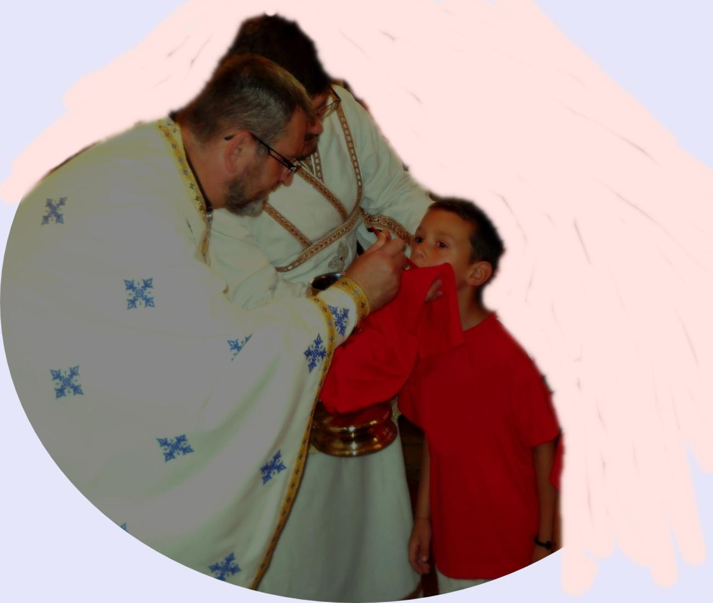
МИ СТУПАМО У ЗАЈЕДНИЦУ СА БОГОМ АКО ВОЛИМО ДРУГЕ ЉУДЕ И БОГА. НАЈСАВРШЕНИЈИ НАЧИН ДА ПРИЂЕМО БОГУ ЈЕ СВЕТО ПРИЧЕШЋЕ.

Slide 47
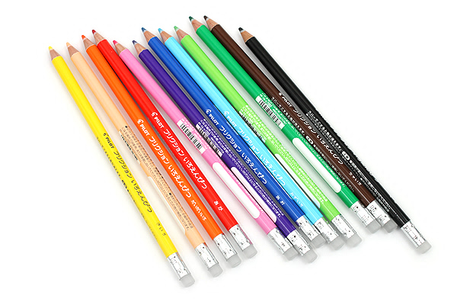
БОЈИЦЕ У РУКЕ!!!!

